Slide 1
Impérium a kolónie dejepis

Slide 2
Britské Impérium
bola sústava závislých území (kolónií, protektorátov a iných území) pod britskou vládou od 17. storočia do roku 1931, keď ju nahradilo Britské spoločenstvo národov (dnes Spoločenstvo národov).

Slide 3
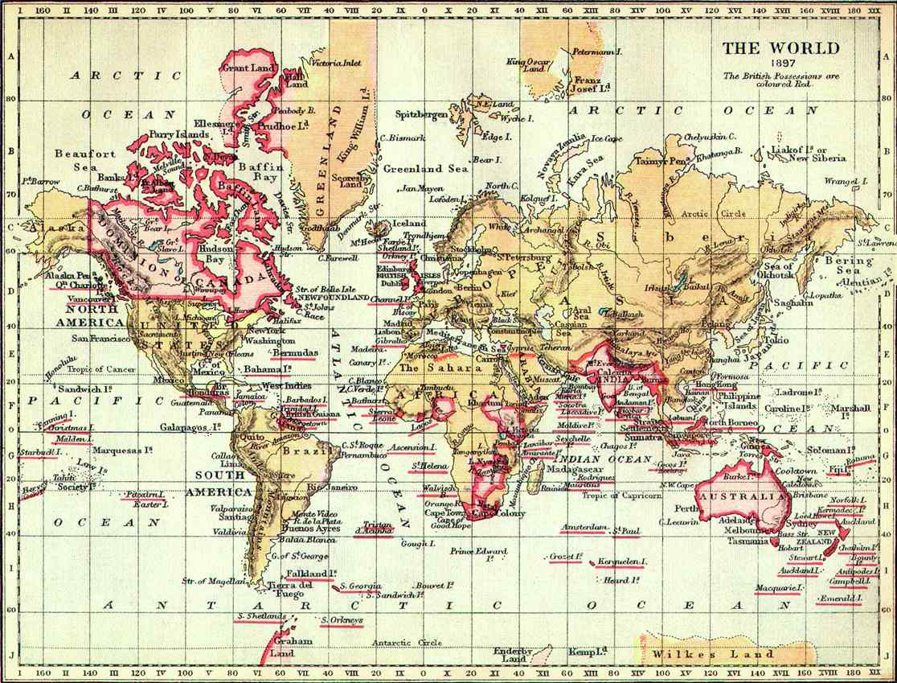
Britské Impérium v roku 1897

Slide 4
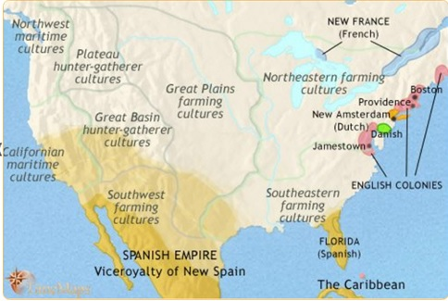
prvými britskými zámorskými územiami boli začiatkom 17. storočia osady v Severnej Amerike a obchodné stanice v Západnej Indii, Východnej Indii a Afrike.
v 18. storočí pribudol Gibraltár, územia v Indii a Kanada (1763), od konca 18. storočia Malajský polostrov, Mys dobrej nádeje, Cejlón, Malta a Austrália (1788) s Novým Zélandom.
Kolónie v USA v roku 1648

Slide 5
v 19. storočí pribudol Aden, Hongkong, Suezský prieplav (1875 – 1956), Nigéria, Egypt, územia neskoršej Britskej východnej Afriky (Keňa, Uganda, Zanzibar a Tanganika) a časť dnešnej Juhoafrickej republiky.
po prvej svetovej vojne pribudla Nemecká východná Afrika, časť Kamerunu a Toga, Nemecká juhozápadná Afrika, Mezopotámia, Palestína a Nemecké tichomorské ostrovy.

Slide 6
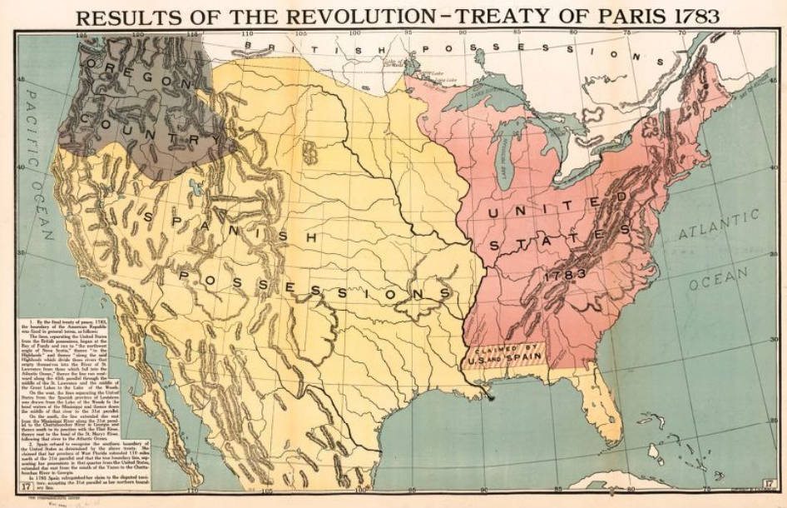
v roku 1783 sa osamostatnili USA.
následne dostali viaceré kolónie postavenie „domínií“, ktoré po prvej svetovej vojne vstúpili do Spoločnosti národov ako nezávislé štáty: Kanada (1867), Austrália (1901), Nový Zéland (1907), Juhoafrická únia (1910) a Írsky slobodný štát (1921).

Slide 7
v polovici 18. storočia sa Britské impérium rozkladalo na jednej pätine sveta a ovládalo štvrtinu svetovej populácie.
existencia britského, ale aj ostatných koloniálnych impérií sa stala rozhodujúcim hnacím motorom mocenských zápasov novovekej Európy.

Slide 8
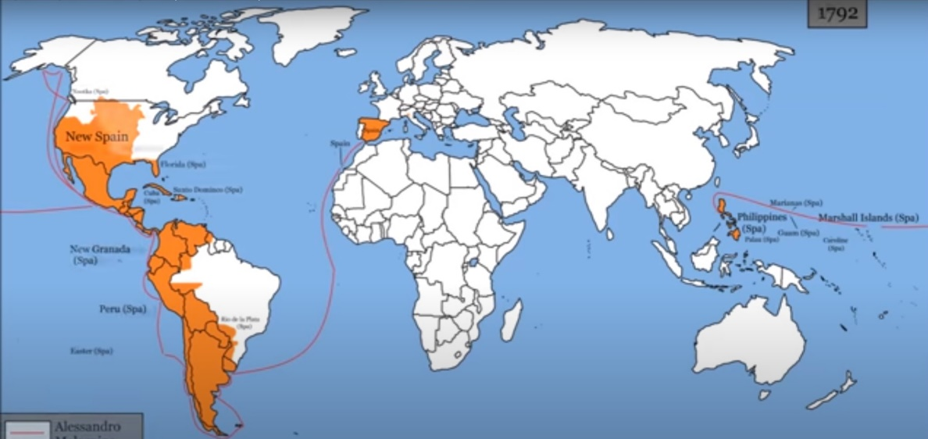
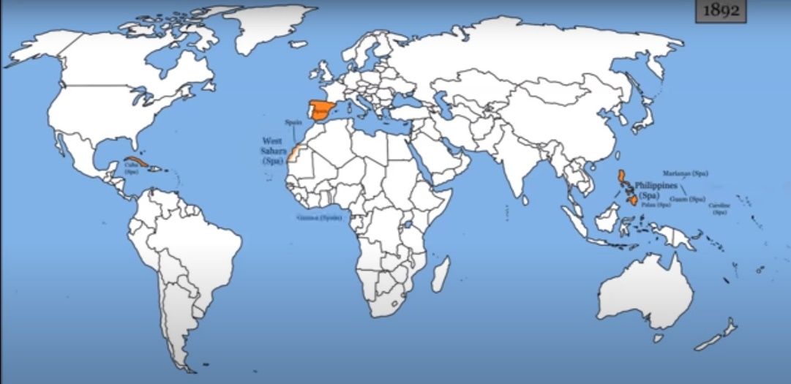
spočiatku išlo o objaviteľské nadšenie a nepochybne aj o príležitosť pre výnosný obchod, drancovanie a obohatenie.
dôvodom jeho dlhej trvácnosti bol fakt, že sa Briti na rozdiel od Španielov neusilovali o centralistický režim, ale podporovali režim obojstrannej (hlavne ekonomickej) výhodnosti.
Španielska monarchia 1792 a 1892

Slide 9
Francúzska koloniálna ríša
bola v 19. a 20. storočí po Britskom impériu najrozsiahlejšia koloniálna ríša.
Francúzsko získavalo prvé kolónie na začiatku 17. storočia a postupne sa stalo jednou z rozhodujúcich svetových koloniálnych veľmocí. Prvým francúzskym objaviteľom bo J. Cartier, ktorý v 16. stor. preskúmal pobrežie Kanady.
v súčasnosti Francúzsku ostáva len niekoľko bývalých koloniálnych území roztrúsených po celom svete, s väčšou či menšou mierou autonómie (pozri administratívne členenie Francúzska).

Slide 10
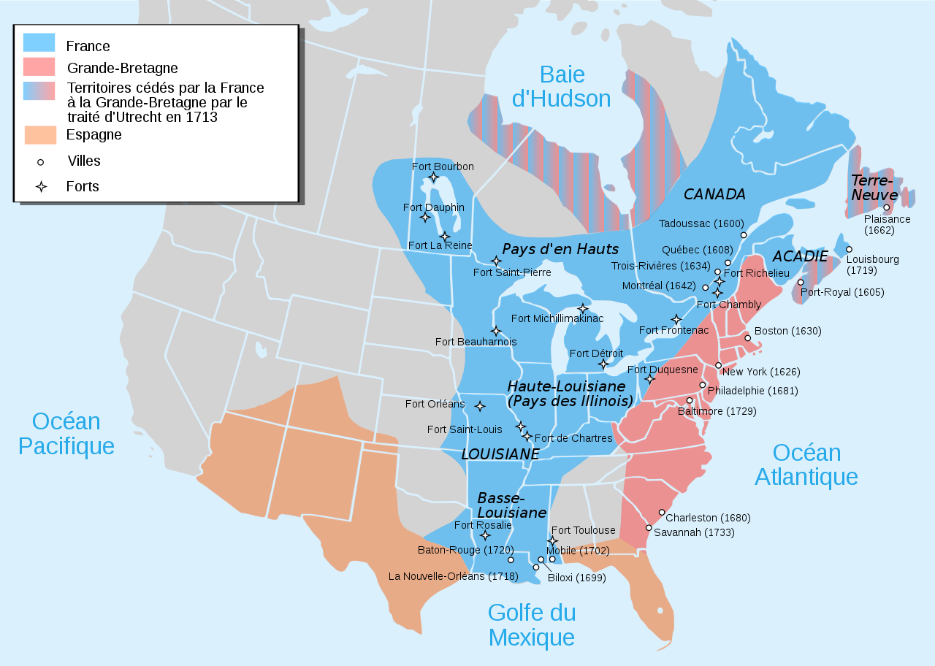
Severná Amerika

Slide 11
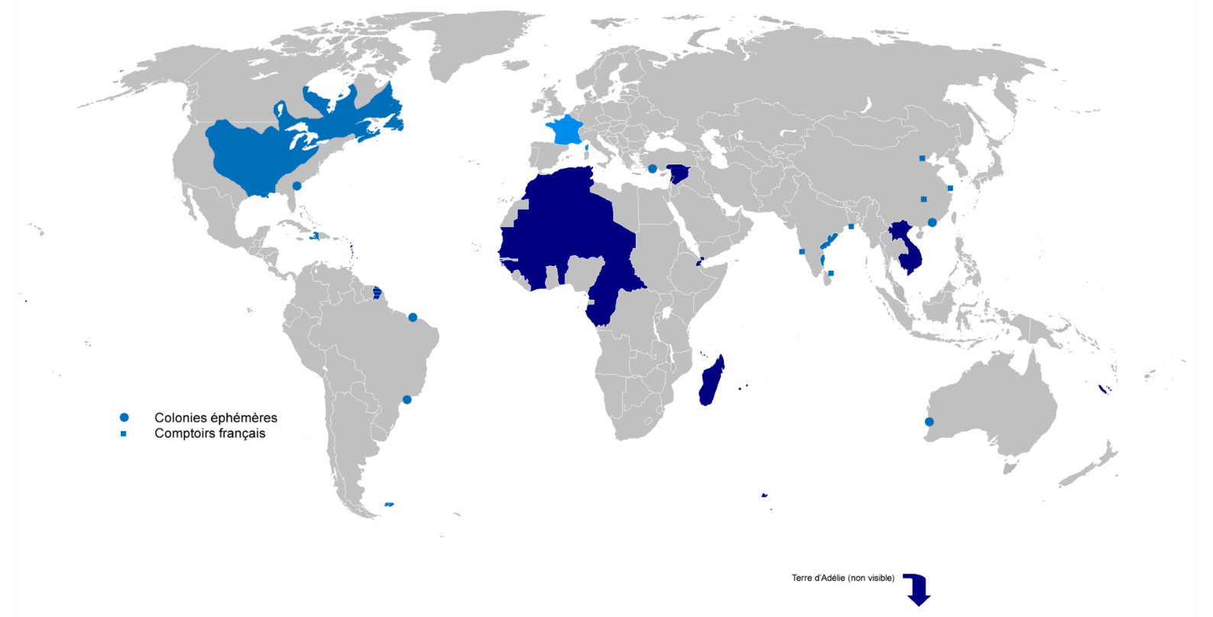
Francúzske kolónie na mape sveta. Svetlou farbou: prvé francúzska ríša, tmavou farbou: druhá francúzska ríša

Slide 12
Francúzske kolónie
KANADA
Port Royal - dnešné Nové Škótsko 1605
Nové Francúzsko - Quebec
Lousiana - 17. stor.
KARIBIK
Francúzska Guyana
Sant Domingue - Haiti 1600
INDIA
V 17. stor. Bola založená Francúzska východoindická spol.
Urýchlila zakladanie kolónií na Indickom polostrove

Slide 13
Novšie francúzske kolónie
Afrika severozápadná časť
Alžírsko, Senegal, Mauritánia, Nigeru, Burkiny, Čadu, mali, Kongo...
Madagaskar
Pacifik
Nová Kaledonia, Francúzska Polynézia
Ázia
Sýria, Libanon,
Francúzska Indočína - Vietnam, Kambodža, Laos

Slide 14
od polovice 18. storočia do začiatku 19. storočia prechádzalo Francúzsko zložitým obdobím vyčerpávajúcich vojen a vnútorných konfliktov, ktoré mali za následok stratu koloniálnych území;
najvýznamnejšie z týchto konfliktov boli
30 ročná vojna
Vojna o rakúske dedičstvo (1740 – 1748),
Sedemročná vojna (1756 – 1763),
Americká vojna za nezávislosť (1778 – 1783),
Francúzska revolúcia (1789 – 1799) a
napoleonské vojny (1803 – 1815).

Slide 15
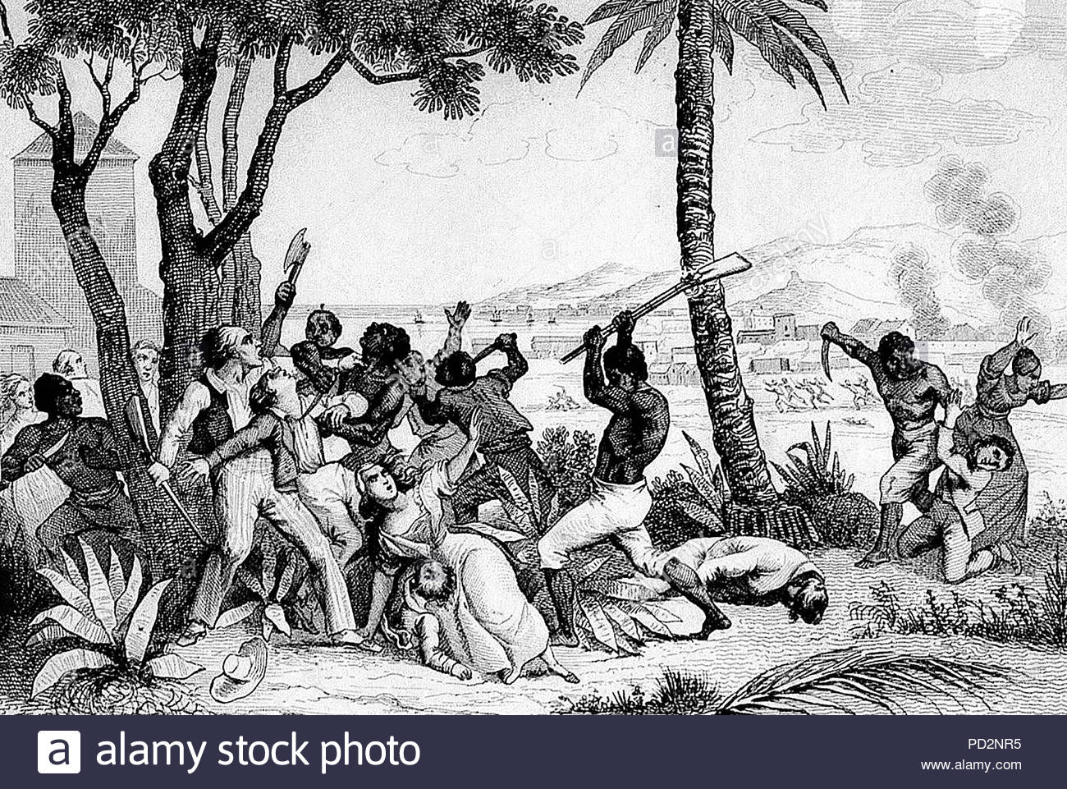
1804 nezávislosť s novým názvom Haiti), čím sa stala prvým samostatným černošským štátom na svete.
v období napoleonských vojen zvyšok francúzskych kolónií obsadili Briti.

Slide 16
Francúzska koloniálna ríša sa začala rozpadať v priebehu druhej svetovej vojny, kedy Japonsko okupovalo Indočínu, Spojené kráľovstvo Sýriu, Libanon a Madagaskar a Spojené štáty americké severnú Afriku (pri bojoch s Nemeckom).
po vojne sa Francúzsku podarilo znovu obsadiť niektoré stratené územia, bolo ale konfrontované s celosvetovým tlakom na dekolonizáciu;
s možnou stratou kolónií sa nechcelo zmieriť.

Slide 17
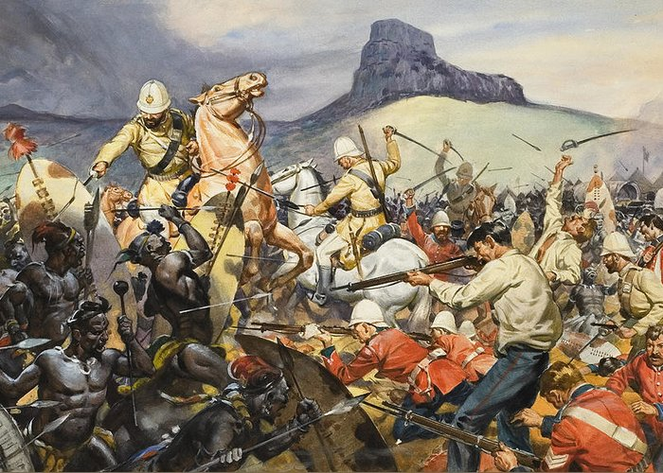
Koloniálne vojny a povstania
Vojna za nezávislosť USA
Povstanie otrokov
Povstania v Indii
Búrska vojna
Vietnamská vojna
Alžírske povstanie

Slide 18
Ďakujem za pozornosť

